Slide 1



Il valore dell’IA per la salute
Assistant Professor of Public Health, Università Cattolica S. Cuore
Digital Health Expert, Ministry of Health

Slide 2
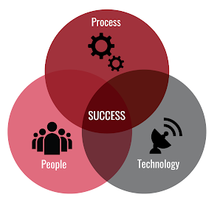
3 ELEMENTI CHIAVE PER CREARE VALORE

Slide 3
TECNOLOGIA

Slide 4
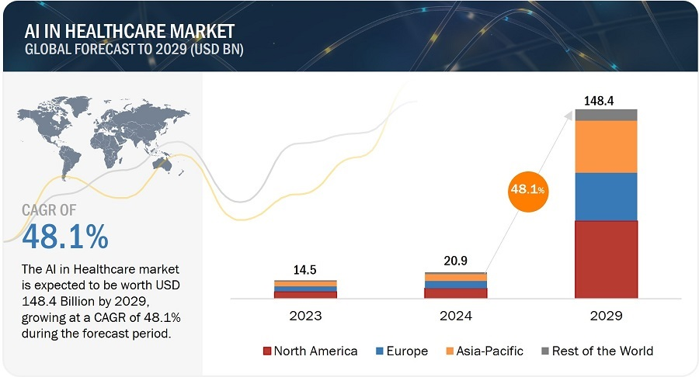
Notes:
Compound Annual Growth Rate (CAGR): tasso di crescita annuale composto
Anziani, rassciurazione monitoraggio pazienti cronici, etc..

Slide 5

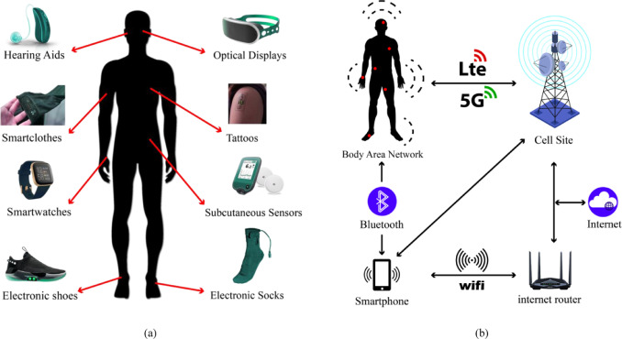

Slide 6
PROCESSI

Slide 7
ARTIFICIAL INTELLIGENCE ACT – MAY/JUNE 2024
HEALTHCARE-RELATED HIGH-RISK AI SYSTEMS
AI systems which are safety components of medical devices
  e.g. AI system exerting a safety function in relation to a remote-controlled surgical system
AI systems which are medical devices by themselves
  e.g. AI systems providing information for diagnosis or treatment
3. Stand-alone AI-systems for specific use-cases, listed in the Annex III :
  5. Access to and enjoyment of essential private services and essential public services and benefits:
  a) AI systems intended to be used by public authorities …to evaluate the eligibility of natural persons for essential public assistance, benefits and services, including healthcare services…
  d) AI systems intended to evaluate and classify emergency calls by natural persons or to be used to dispatch, or to establish priority in the dispatching of emergency first response services, including by …. medical aid, as well as of emergency healthcare patient triage systems.
Joint application AIA/ MDR

Slide 8
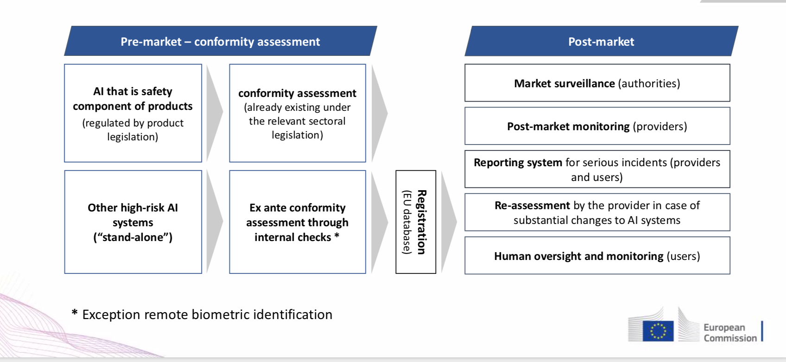
AIA: SISTEMA DI CONFORMITÀ
Notes:
Compound Annual Growth Rate (CAGR): tasso di crescita annuale composto
Anziani, rassciurazione monitoraggio pazienti cronici, etc..

Slide 9
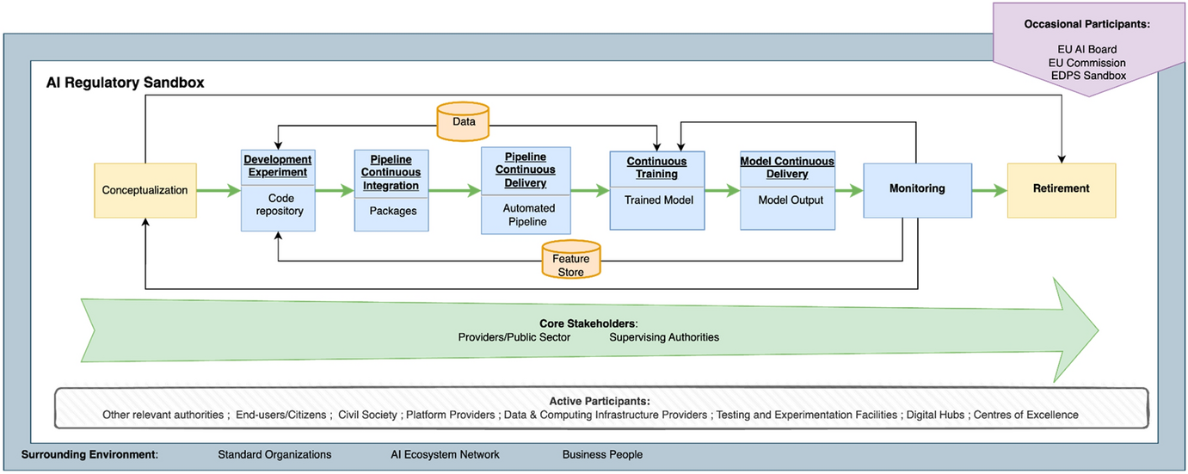
SPAZI DI SPERIMENTAZIONE NORMATIVA
ART 57 & 58 AIA
Gonzalez Torres, A.P., Sawhney, N. Role of Regulatory Sandboxes and MLOps for AI-Enabled Public Sector Services. Rev Socionetwork Strat 17, 297–318 (2023).
Notes:
Spazi di sperimentazione normative per I’IA
Article 57. AI Regulatory sandboxes > controlled environment to foster innovation
Article 58. Detailed arrangements for, and functioning of, AI regulatory sandboxes
AIA - REGULATORY SANDBOXES
Recitals 138 and 139

Slide 10

BENEFICI ATTESI DA SPAZI DI SPERIMENTAZIONE
1. Vantaggi per i produttori
minore tempo di introduzione sul mercato (processo di autorizzazione più breve)
minore incertezza normativa (ad esempio divieto di nuove tecnologie)
maggiore feedback sui requisiti normativi e sui rischi
2. Vantaggi per i consumator
maggiore disponibilità/scelta di nuovi prodotti più sicuri basati sull’intelligenza artificiale per la salute
maggiore disponibilità/scelta di nuovi servizi sanitari più sicuri basati sull’intelligenza artificiale
3. Vantaggi per i decisori politici
Essere informati attraverso l’apprendimento e la sperimentazione
Essere supportati nell'aggiornamento delle normative
Essere connessi e coinvolti con gli stakeholder del mercato

Slide 11
PERSONE

Slide 12
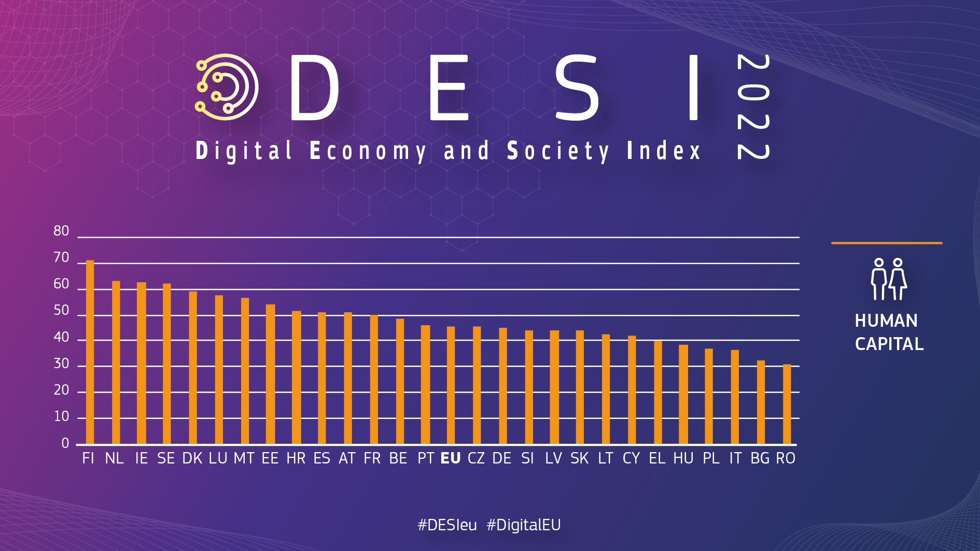
DISPONIBILITÀ DI CAPITALE UMANO E COMPETENZE

Slide 13
Attitudine delle persone alla condivisione dei dati di salute per uso primario e secondario
Prima revisione della letteratura scientifica che riassume tutti i risultati sulla volontà delle persone di condividere i dati sanitari, la motivazione di fondo, le preoccupazioni, i fattori predittivi
Selezionati 2109 articoli su intenzioni e comportamenti di condivisione dei dati sanitari per uso primario e per finalità secondarie, di cui 116 inclusi nell’analisi
Disponibile per tutti (open access)
Cascini F, et al. Health data sharing attitudes towards primary and secondary use of data: a systematic review. EClinicalMedicine. 2024 Mar 18;71:102551.

Slide 14
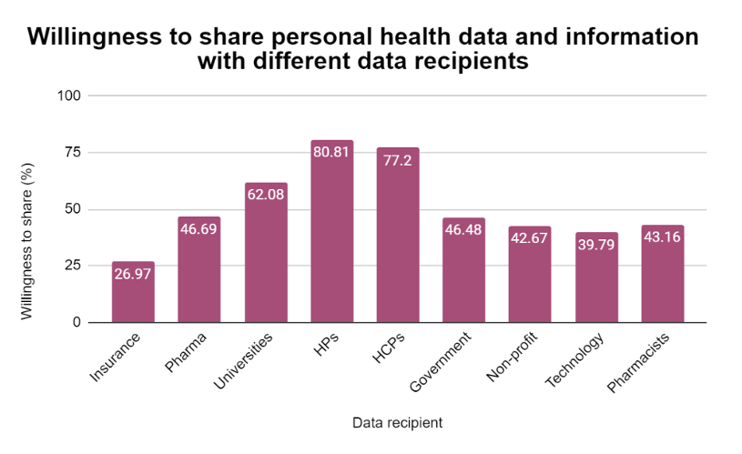
Quali per principali evidenze?
Le persone sono generalmente molto ben disposte a condividere li dati sanitari per finalità di uso primario (cura).
Per gli usi secondari, la disponibilità a condividere dipende in gran parte dal destinatario dei dati:
I professionisti sanitari e i provider sanitari sono percepiti come i più affidabili
le organizzazioni no-profit e le istituzioni pubbliche hanno un sostegno maggiore rispetto alle aziende profit o private

Slide 15
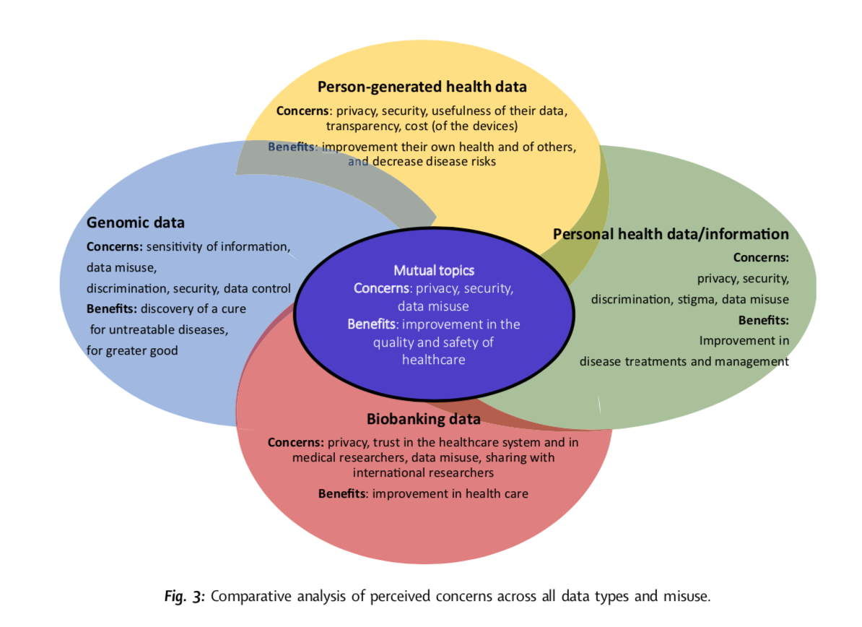
1. Stesse preoccupazioni (principalmente privacy e sicurezza) indipendentemente dal tipo di dati sanitari condivisi.
2. Le finalità benefiche sono incentivanti per usi secondari (ad esempio, miglioramento della sicurezza e della qualità dell’assistenza sanitaria, avanzamento delle conoscenze sanitarie).
3. Una maggiore consapevolezza sui processi di condivisione dei dati sanitari rende la società più attiva nel supportarne gli usi secondari (studio sugli studenti universitari finlandesi)
Sostanzialmente:
le persone hanno bisogno di trasparenza e di strumenti affidabili (privacy security) per essere più aperte alla condivisione dei dati relativi alla salute.
Notes:
Numero studenti è aumentato in modo significativo dopo aver ricevuto un'istruzione sulla condivisione dei dati genomici per scopi secondari.

